Slide 1
ФГБОУ ВО Казанский ГМУ МЗ РФ Кафедра психиатрии и медицинской психологии Основы конфликтологии
Рябова Татьяна Владимировна
доцент кафедры психиатрии и медицинской психологии,
руководитель Центра исследования Казанского ГМУ,
кандидат психологических наук,
Тел. +7 (987)2764501
tatry@rambler.ru

Slide 2
Какие вопросы мы рассмотрим в выступлении?
Типология, причины, динамика конфликтов в работе врача.
Стратегии поведения в конфликтных ситуациях.
Профилактика и предупреждение конфликтов.
Знания и навыки в этих вопросах медицинской конфликтологии будут способствовать повышению качества оказания медицинской помощи

Slide 3
Задание
Вспомните, какие конфликты были у Вас на работе за последние 3- 6 месяцев,
и к какому типов конфликтов Вы их отнесёте?

Slide 4
Каковы разновидности конфликтов?
Межличностные (врач –пациент, врач, медицинский персонал, администрация, родственники пациентов и др.);
Внутригрупповые (между сотрудниками отделений);
Межгрупповые (администрация –врачи, родственники пациентов…) вертикальные – горизонтальные;
Внутриличностные;
Объективные - субъективные;
деструктивные – конструктивные;
скрытые/латентный- открытый;
Инновационные конфликты

Slide 5
КНИГИ

Slide 6
Какое позитивное влияние оказывают конфликты?
Конфликт – это причина развития, это норма жизни.
«Не было бы счастья, да несчастье помогло».
- лучше познаешь себя и окружающих;
- освобождение от подавленных эмоций;
развитие мотивационной сферы;
В группе / отделении: повышение сплоченности, взаимодействия

Slide 7
Каково негативное влияние конфликтов?
повышение личностной напряженности;
снижение самооценки, эффективности деятельности,
возникновении острых эмоциональных переживаний, ухудшении психической и социальной адаптации и пр.;
В группе/отделении:
повышение внутригрупповой напряженности, ухудшение общения

Slide 8
Каково отношение к конфликтам в области медицины в обществе (до пандемии)?
Конфликтные противостояния в социальной системе,
дефекты медицинской помощи,
социальная девальвация профессиональной деятельности и статуса врача.

Slide 9
Как изменилось общение?

Slide 10
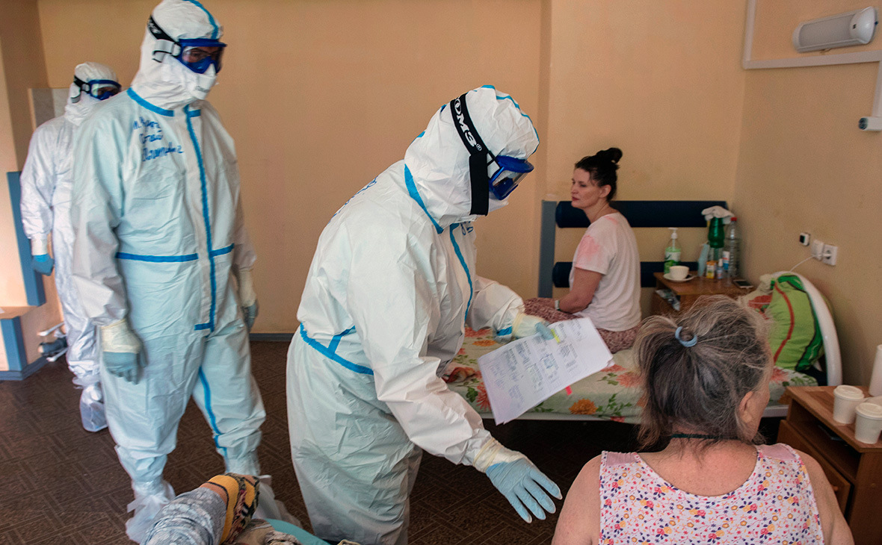

Slide 11
Причин для внутриличностных конфликтов тоже больше?

Slide 12
Каковы личностные причины возникновения конфликтов?
Ограничение способности к децентрации
Различия в способах оценки результатов деятельности и личности друг друга
Различный поход к оценке событий

Slide 14
Вспомните начало выступления, Ваш случай…

Slide 15
4. Завершающий этап в динамике конфликта - разрешение конфликта
затухание (Бойко, Ковалев, 1983)
преодоление (Феденко, Галицкий, 1981)
пресечение (Каменев, 1984)
приглашение (Рапопорт, 1967)
саморазрешение (Анцупов, 1992)
угашение (Добрович, 1987)
урегулирование (Хилл, 1989)
устранение (Аккоф, Эмери, 1974)
улаживание (Гозман, Шестопал, 1995) и др.
тупик,
применение насилия

Slide 16
Разрешение конфликта представляет собой совместную деятельность участников конфликта, направленную на прекращение конфликтного противодействия и решение (полное или частичное) проблемы, которая привела к столкновению.

Slide 17
Какие бывают стратегии поведения в конфликтных ситуациях?
по Томасу –Киллмену (тест)
Соперничество, конкуренция («акула»)
Сотрудничество («сова»)
Компромисс («лиса»)
Избегание, уход («черепаха»)
Приспособление («медвежонок»)

Slide 18
Тест Томаса -Килманна

Slide 19
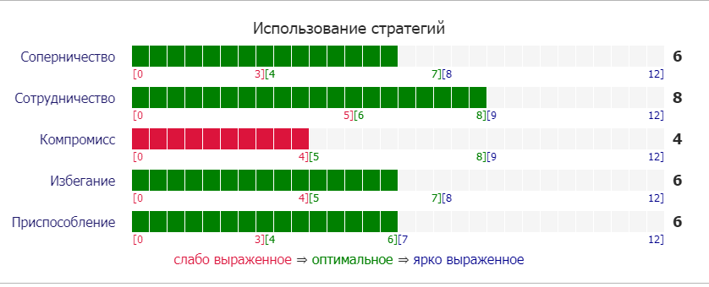

Slide 21
Соперничество, конкуренция («Акула»)
Стиль эффективен, если вы человек активный, волевой, обладаете властью, знаете, что ваше решение верно и настаиваете на нем.
Жёсткий контроль над действиями оппонента
Постоянное и преднамеренное давление на оппонента любыми способами
Применение обмана, хитростей для создания перевеса в свою сторону
Провокация оппонента на совершение ошибок и непродуманных шагов.

Slide 22
Стиль приспособление («Медвежонок)
Используем, если для вас исход дела не очень важен, для другого – весьма важен, или он обладает властью.
?? Используем временное затишье, чтобы выиграть время и затем победить!
Постоянное соглашение с требованиями оппонента в угоду ему
Активная демонстрация пассивной позиции
Отсутствие претензии на победу и сопротивление

Slide 23
Стиль «Избегание, уход («черепаха»)
Эффективен в общении со сложным человеком, с которым нет оснований продолжать контакты, если не требуется срочного решения, ели не располагаем достаточной информацией.
- можно перевести разговор на другую тему;
сказать, что Вы не успели всесторонне разобраться в проблеме и предложить оппоненту вернуться к ее обсуждению, например, завтра (когда эмоции улягутся).
Отказ от взаимодействия с оппонентом
Тактика демонстративного ухода

Slide 24
Компромисс («Лиса»)
Вы немного уступаете в своих интересах, чтобы удовлетворить их частично, и другая сторона делает то же самое.
Вы обмениваетесь уступками, взвешиваете все для общего решения.
Ориентированность на равенство позиций
Предложение своих вариантов в ответ на предложение вариантов оппонента
Иногда использование хитрости или лести с целью вызова у оппонента благожелательного отношения
Стремление к поиску взаимовыгодного решения
Для медицинских работников особенно характерен именно этот стиль!

Slide 25
Стиль сотрудничество
Вы активно участвуете в разрешении конфликта, отстаиваете свои интересы, при этом сотрудничаете с другими.
Обязательно предварительный сбор информации об оппоненте, предмете конфликта и самом конфликте

Slide 26
Стиль сотрудничество
Стиль следует использовать, если:
У вас тесные, длительные, взаимозависимые отношения с другой стороной;
Есть время поработать над проблемой + определить перспективные планы;
Вы оба заинтерсованы в том, чтобы изложить суть своих интересов и выслушать друг друга;
Обладаете равной властью, равным социальным статусом.
Стиль самый трудный, требует мудрости!

Slide 27
Что подразумеваем под прогнозированием и профилактикой конфликта?
Прогнозирование конфликтов это обоснованное предположение об их возможном будущем возникновении или развитии.
Профилактика конфликтов это такая организация жизнедеятельности людей как субъектов социального взаимодействия, которая исключает или сводит к минимуму вероятность возникновения конфликтов между ними

Slide 28
Вечный конфликт?
Типы сложных пациентов – стандартизировать подходы к ним
Типы темперамента
Типы акцентуации характера
Аналогия:
Клинические рекомендации/стандартное лечение & /vs персонализированная медицина/каждый случай уникален

Slide 29
Что такое «Инцидент – менеджмент»?
Инцидент (неблагоприятное событие) – это ненормальное, необычное событие, КОНФЛИКТ В ТОМ ЧИСЛЕ.
Такое событие, не являющееся частью нормального функционирования деятельности,
влияет или может повлиять на снижение качества оказываемых услуг, может привести к нежелательному исходу.
КЛИНИКА МЭЙО

Slide 30
Почему в тренде «Инцидент – менеджмент»?
Выявление и регистрация инцидентов и принятие по ним системных мер, способствующих снижению риска повтора инцидентов;
построение культуры безопасности через доверие и честность, которая будет рассматривать медицинские конфликты открытым и честным путем во взаимодействии с пациентами.
Стандартизировать, алгоритмизировать поведение врача
при взаимодействии с конфликтными/трудными пациентами/людьми?

Slide 31
Книги

Slide 32
Как не доходить до суда (третейского в том числе)?
Федеральный закон № 193-ФЗ «Об альтернативной процедуре урегулирования споров с участием посредника (процедуре медиации)», вступившим в силу с 1 января 2011 года.
Этим законом устанавливается внесудебная процедура урегулирования гражданско-правовых споров при участии нейтральных лиц (медиаторов) как альтернатива судебному или административному разбирательству.

Slide 33
Каковы мы можем воздействовать на конфликтную ситуацию?
влиять на свое поведение
воздействовать на психику и поведение оппонента.

Slide 35
Что такое эмоциональный интеллект? Стрессоустойчивость, осознанное отношение к жизни (mindfulness)

Slide 36
Как воздействовать на поведение оппонента?
Следить за невербальными знаками. Менять свои позы в процессе разговора на более открытые и располагающие.
Предоставлять своевременную и точную информации, принимать СОВМЕСТНЫЕ РЕШЕНИЯ
Уметь отделить личность человека от проблемы
Не требовать от окружающих невозможного, учитывать, что их способности к различным видам деятельности различны.

Slide 37
Необходимо ли доступное психологическое сопровождение в медицинском учреждении?
Сотрудники
психологической службы НИИ СП имени Н.В. Склифосовского проводили тренинги по повышению психологической компетентности врачей, в том числе по снижению уровня стресса и методов релаксации…

Slide 38
Каковы психологические рекомендации по разрешению конфликтных ситуаций?
Установить действительных участников конфликтной ситуации
Изучить, насколько это возможно,
мотивы,
цели,
способности,
особенности характера,
профессиональную компетентность всех участников конфликта.

Slide 39
Каковы психологические рекомендации по разрешению конфликтных ситуаций?
Изучить существовавшие ранее до конфликтной ситуации межличностные отношения участников конфликта
Определить истинную причину возникновения конфликта
Изучить намерения, представления конфликтующих сторон о способах разрешения конфликта
Выявить отношение к конфликту лиц, не участвующих в конфликтной ситуации, но заинтересованных в его позитивном разрешении
Определить и применить способы разрешения конфликтной ситуации, которые:
учитывали бы особенности лиц, вовлеченных в конфликт;
носили бы конструктивный характер

Slide 40
Некоторые лайфхаки от конфликтологов:
Не поступай по отношению к другим так, как ты не хотел бы, чтобы они поступали по отношению к тебе.
Дайте людям ощутить свою значимость (самоутверждение, самовыражение, самореализация)
Разрешая конфликт, четко определите свои цели
Кто делает первый шаг к примирению, тот выигрывает
Если возникает конфликт, то не поддавайтесь эмоциям и не спешите его формировать (не спешите)

Slide 41
Некоторые лайфхаки от конфликтологов:
анализируя конфликтную ситуацию, ищите причину и не «зацикливайтесь» на самом факте конфликта
мысленно проиграйте все позитивные и негативные стороны, моменты тех или иных вариантов развития конфликта

